Slide 1
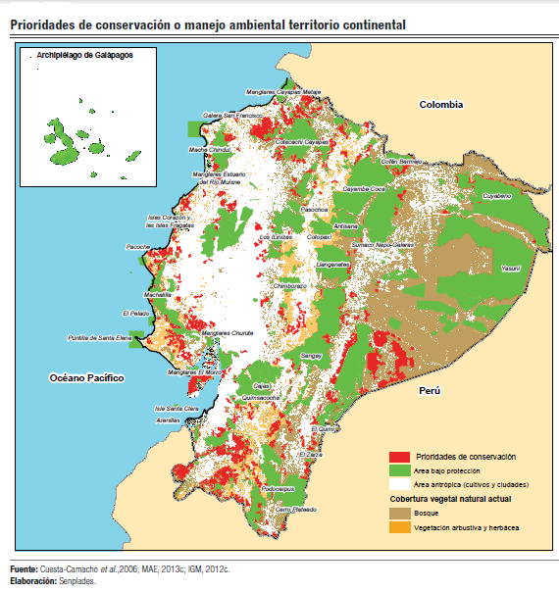
Disminución de la pérdida de bosques tropicales prioritarios para la conservación en el Ecuador.

Slide 2
Origen
Implementación de la política pública vinculada a la conservación y gestión sostenible del patrimonio natural y los servicios ambientales generados en los ecosistemas
Experiencia del Mecanismo de Fondos Concursables
Identificación de áreas prioritarias (estado actual de la biodiversidad, representatividad dentro del SNAP, variables biofísicas y socio-económicas que evalúan directa o indirectamente su persistencia en el futuro
Definición de las zonas donde han ocurrido procesos homogéneos de deforestación del Ecuador
Portafolio de intervenciones generado por el MAE para reducir la deforestación y recuperar zonas degradadas donde los bosques nativos

Slide 3
Pertinencia
Vinculación con objetivos y prioridades de la OIMT
Estrategias de la OIMT para el período 2013 – 2018, en aspectos relacionados con:
Promoción de estructuras de gobernanza para fortalecer el manejo forestal sustentable,
Incremento de la contribución de los bosques tropicales a las economías locales,
Mejoramiento de la conservación y utilización sostenible de la biodiversidad,
Reducción de la deforestación y degradación de los bosques tropicales y mejoramiento en la provisión de servicios ambientales,
Desarrollo e incremento de las capacidades de los recursos humanos y la ampliación el comercio de bienes y servicios provenientes de bosques bajo ordenación y manejo sostenible.

Slide 4
Pertinencia
Compatibilidad con las políticas del Ecuador
1. Constitución del 2008
Biodiversidad y al patrimonio forestal entre los sectores estratégicos
Sistema Nacional de Áreas Protegidas como la principal estrategia para la conservación de la biodiversidad.
2. Plan Nacional para el Buen Vivir 2013-2017
Logro del Objetivo No, 7: “Garantizar los derechos de la naturaleza y promover la sostenibilidad ambiental, territorial y global”,
7.2: “Conocer, valorar, conservar y manejar sustentablemente el patrimonio natural y su biodiversidad terrestre, acuática continental, marina y costera, con el acceso justo y equitativo a sus beneficios”;
7.3: “Consolidar la gestión sostenible de los bosques, enmarcada en el modelo de gobernanza forestal”.

Slide 5
Marco Lógico
MFC_Propuesta MAE 01.12.15_ VF.docx
Problema Central
Incremento de la deforestación y degradación de bosques en las áreas prioritarias para la conservación de la biodiversidad del Ecuador
Causas
Inadecuado uso de los bosques y territorio comunal
Débil ejercicio de la gobernanza local
Limitado financiamiento para proyectos productivos sostenibles y articulados al mercado
Poca asistencia técnica y control de las instituciones del Estado

Slide 6
Marco Lógico
Efectos
Pérdida del equilibrio social, económico y ambiental de la población vinculada con el bosque
Pérdida de los bosques para producción de servicios ambientales
Aumento de la pobreza y pérdida de la biodiversidad
Incumplimiento de los objetivos de las políticas y programas de conservación

Slide 7
Marco Lógico
Objetivo de Desarrollo
Incrementar la capacidad de resiliencia de los ecosistemas boscosos del Ecuador y oportunidades para el buen vivir de la ciudadanía
Objetivo Específico
Reducir las presiones directas sobre los bosques y vegetación nativa en 15 localidades ubicadas en áreas prioritarias para la conservación de la biodiversidad, en un marco de gobernanza ambiental fortalecido

Slide 8
Marco Lógico
Productos
Diseño y operación de la segunda convocatoria del Mecanismo de Fondos Concursables
Comunidades participantes y autoridades locales relacionadas, han desarrollado capacidades para la administración de los recursos del bosque y vegetación nativa
Comunidades participantes disponen de financiamiento para desarrollar emprendimientos productivos basados en la gestión sostenible de la biodiversidad y articulados a un mercado
Instituciones del Estado prestan asistencia técnica para el manejo y control de los recursos del bosque y vegetación nativa

Slide 9
Marco Lógico
Actividades

